Slide 1
Развитие связной речи
Автор Шерстова Ольга Борисовна

Slide 2
Посмотри на картинку прочитай предложение
Вошёл медведь в лес.

Slide 3
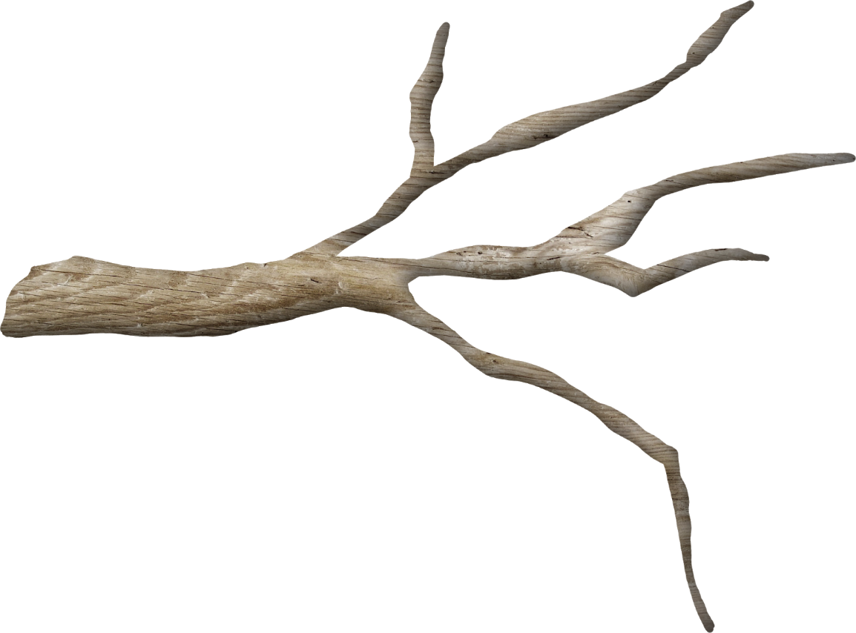
Посмотри на картинку прочитай предложение
Хрустнула под его тяжелой лапой ветка.

Slide 4
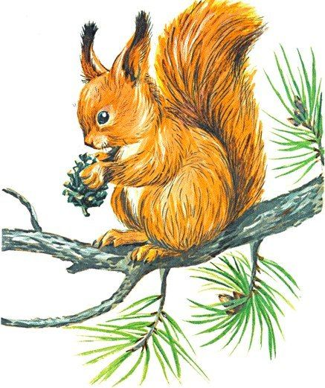
Посмотри на картинку прочитай предложение
Испугалась белка, выронила шишку.

Slide 5
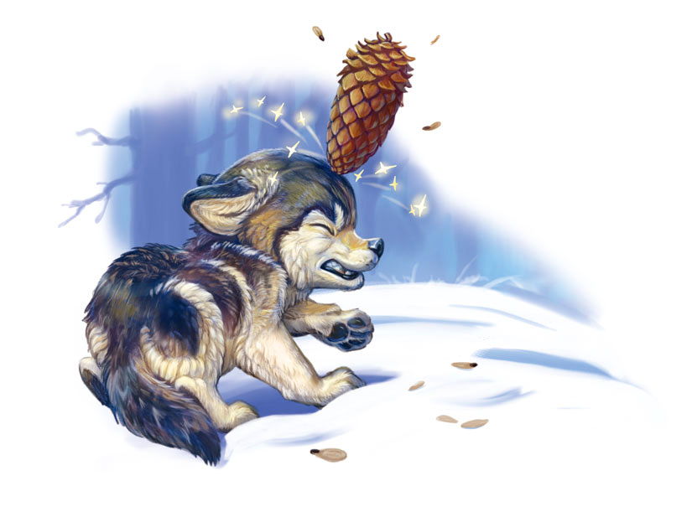
Посмотри на картинку прочитай предложение
Шишка угодила волчонку в лоб.

Slide 6
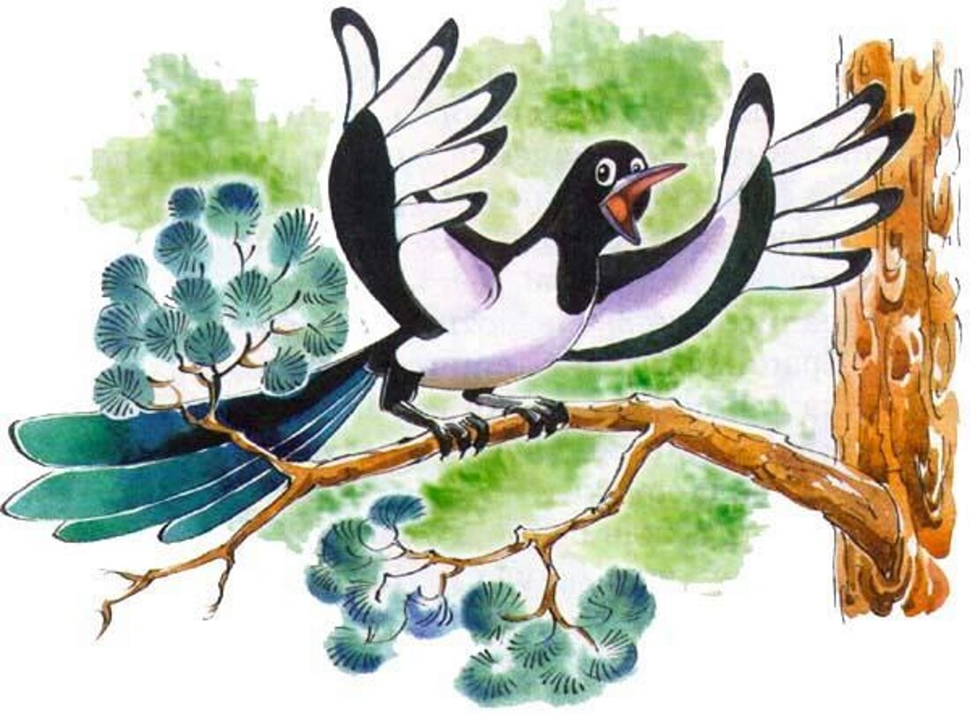
Посмотри на картинку прочитай предложение
Волчонок побежал и наскочил на сорок.

Slide 7
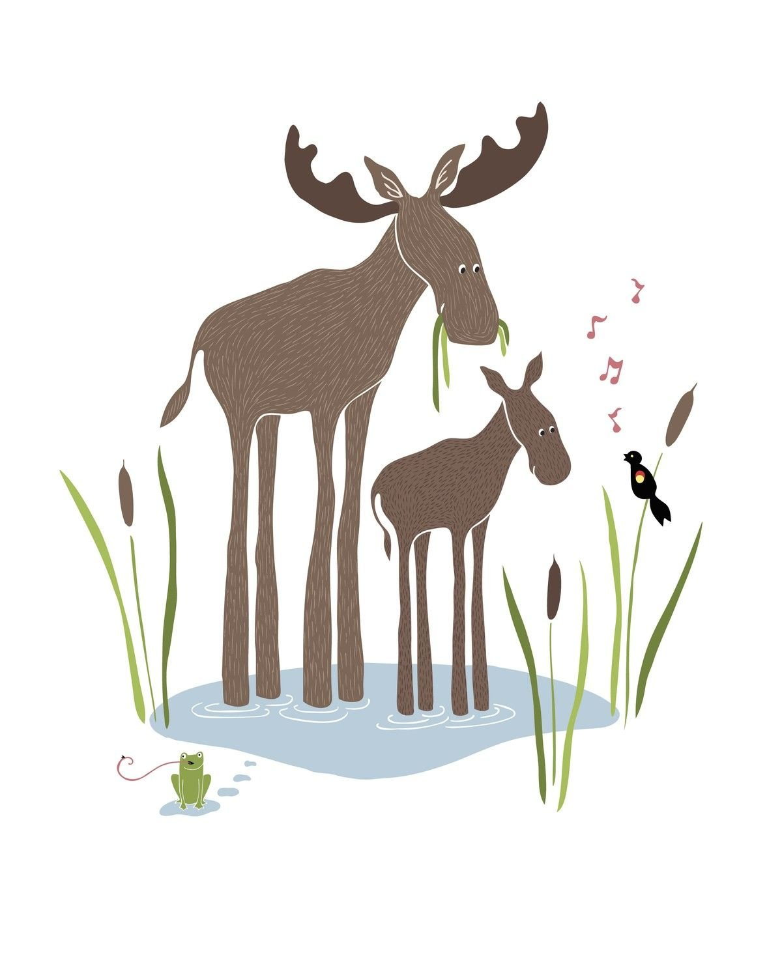
Посмотри на картинку прочитай предложение
Испугались лоси, пошли кусты ломать.

Slide 8
Посмотри на картинку прочитай предложение
Остановился медведь, слушает: белка лопочет, сороки стрекочут, лоси кусты ломают. Испугался.
Так он сам себя напугал.

Slide 9
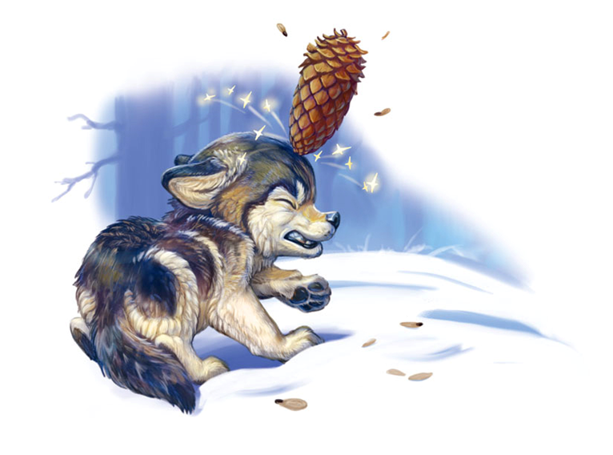
По опорным картинкам составь рассказ

Slide 10
Исправить ошибки в тексте.
Вошел медведь влес. Хрустнула подего тяжелой лапой ветка. Испугалась белка, выронила шишку. Шишка угодила волчонку влоб. Волчонок побежал и наскочил насорок. Испугались лоси, пошли кусты ломать. Остановился медведь, слушает: белка лопочет, сорокистрекочут, лоси кусты ломают. Испугался. Так онсам себя напугал.
Вошел медведь в лес. Хрустнула под его тяжелой лапой ветка. Испугалась белка, выронила шишку. Шишка угодила волчонку в лоб. Волчонок побежал и наскочил на сорок. Испугались лоси, пошли кусты ломать. Остановился медведь ,слушает :белка лопочет, сороки стрекочут, лоси кусты ломают. Испугался. Так он сам себя напугал.

